Slide 1
Bases de données relationnelles
Généralités

Slide 2
Typologie des bases de données
1ère génération - Modèle Navigationnel : Bases hiérarchiques et réseaux
  Les données contiennent des pointeurs sur d’autres données, ce qui permet de « naviguer » dans la base.
  Pointeur sur le père, pointeur sur le précédent/suivant de même niveau, etc…
  Exemples: IMS, Adabas, Socrate
2ème génération - Modèle relationnel : Bases relationnelles (SGBDR)
  Les donnée sont organisées dans des tables
  Un modèle mathématique de manipulation des données : L’algèbre relationnel
  Langage de requête indépendant du système de stockage
  Exemples: Oracle, DB2, MySql, PostgreSql, SqlServer
3ème génération - Modèle Objet : Bases Orienté Objet (SGBDOO)
  Données représentées sous forme d’objet
  Mise en œuvre des concepts Objet (Encapsulation, polymorphisme, héritage,…)
  Ont du mal à supplanter les SGBDR => SGBD Relationnel-Objet (Oracle, PostgreSQL,…)
  Exemples:O2, VERSANT, GEMSTONE, ObjectStore, ZODB (gestion du système de fichier de Zope), db4o (open-source),…
Notes:
Objets
Souvent les SGBDR évoluent pour intégrer des notions objets. Oracle par exemple
Généralement, on modèlise objet et on implémente relationnel
Suite du cours centré sur le modèle objet
Un peu d'Histoire
Quelques dates phares dans le domaine des BD :
1961
Apparition du premier système que l'on nommera bien plus tard un SGBD : IDS (Integrated Data Storage) réalisé par la société General Electric. Il pose les bases du modèle réseau.
1965-1970
Les données sont traitées au moyen de systèmes de fichier. IBM développe le modèle hiérarchique avec IMS (Information Management System). IMS évolue vers IMS DB/DC (DataBase/DataCom) qui utilise le modèle réseau.
1970
À partir du début des années 1970, les universitaires s'intéressent aux BD et les font dès lors progresser plus sensiblement. Le modèle relationnel (cf. chapitres 3 Modèle relationnel : concepts, 4 Modèle relationnel : formes normales et 5 Modèle relationnel : algèbre) apparaît.
1972-1975
Premières conférences internationales sur le thème des BD. Début des travaux qui mèneront à la méthode Merise.
1976
Définition de la méthode Merise et publication du modèle Entité-Association. (cf. chapitre 2 Modèle entité-association)
1975-1980
Les premiers SGBDR sont diffusés, par exemple : SYSTEM-R d'IBM et INGRES de l'Université de Californie. Ils restent cependant, à ce stade, assez expérimentaux.
1980
Les SGBDR prennent leur essor et conquièrent peu à peu le marché des BD, remplaçant les SGBD hiérarchiques et réseaux. Les outils logiciels deviennent de plus en plus performants et ergonomiques.
1990
Dans les années 1990, les SGBDOO émergent peu à peu. Plus puissants que leurs équivalents relationnels, ils sont aussi plus complexes et ne se sont pas encore imposés à l'heure actuelle. Ils restent l'évolution future la plus probable en matière de BD.

Slide 3
Typologie des bases de données
4ème génération - Modèle XML : Bases de données XML natives
  Stockage des données issues de documents XML.
  Raisons d’utiliser un SGBD XML natif :
    Les données stockées sont semi-structurées : lorsque les données possèdent une structure régulière, mais que cette structure varie néanmoins suffisamment pour que la correspondance vers une base relationnelle conduise soit à un grand nombre de colonnes possédant une valeur nulle (d’où une perte de place) soit à un grand nombre de tables (ce qui n’est pas efficace).
    Vitesse d’accès. Certaines stratégies de stockage utilisées par les bases XML natives sauvegardent physiquement ensemble des documents entiers ou utilisent des pointeurs physiques (plutôt que logiques) entre les différentes parties des documents. Ceci permet aux documents d’être retrouvés sans utilisation de jointures ou seulement à l’aide de jointures physiques, deux techniques qui sont bien plus rapides que les jointures logiques utilisées dans les bases relationnelles. MAIS le gain de vitesse s’applique seulement quand on recherche des données dans l’ordre où elles sont stockées sur disque. Si vous recherchez ces données selon une vue différente (par exemple : vue sur une liste de clients VS vue sur les ventes qui concernent ces clients), les performances seront beaucoup moins bonnes que dans une base relationnelle. Ainsi donc, le stockage des données dans une base XML native pour des raisons de performance se justifie seulement quand l’une des vue sur les données prédomine dans l’application en question.
    Exploitation des possibilités spécifiques au XML, telle que l’exécution de requêtes XML. MAIS étant donné que peu d’applications orientées données ont besoin de cela aujourd’hui et que les bases relationnelles implémentent des langages de requête XML, cette dernière raison est moins contraignante.
  Evolution vers des SGBDR XML permettant de gérer les documents XML (type xml, méthodes XQuery/XPath pour la manipulation des documents XML, etc.)
  Exemples : xDB, DB-XML, xDB, Oracle Berkeley DB XML, IXIASOFT TEXTML Server
Notes:
Objets
Souvent les SGBDR évoluent pour intégrer des notions objets. Oracle par exemple
Généralement, on modèlise objet et on implémente relationnel
Suite du cours centré sur le modèle objet
Un peu d'Histoire
Quelques dates phares dans le domaine des BD :
1961
Apparition du premier système que l'on nommera bien plus tard un SGBD : IDS (Integrated Data Storage) réalisé par la société General Electric. Il pose les bases du modèle réseau.
1965-1970
Les données sont traitées au moyen de systèmes de fichier. IBM développe le modèle hiérarchique avec IMS (Information Management System). IMS évolue vers IMS DB/DC (DataBase/DataCom) qui utilise le modèle réseau.
1970
À partir du début des années 1970, les universitaires s'intéressent aux BD et les font dès lors progresser plus sensiblement. Le modèle relationnel (cf. chapitres 3 Modèle relationnel : concepts, 4 Modèle relationnel : formes normales et 5 Modèle relationnel : algèbre) apparaît.
1972-1975
Premières conférences internationales sur le thème des BD. Début des travaux qui mèneront à la méthode Merise.
1976
Définition de la méthode Merise et publication du modèle Entité-Association. (cf. chapitre 2 Modèle entité-association)
1975-1980
Les premiers SGBDR sont diffusés, par exemple : SYSTEM-R d'IBM et INGRES de l'Université de Californie. Ils restent cependant, à ce stade, assez expérimentaux.
1980
Les SGBDR prennent leur essor et conquièrent peu à peu le marché des BD, remplaçant les SGBD hiérarchiques et réseaux. Les outils logiciels deviennent de plus en plus performants et ergonomiques.
1990
Dans les années 1990, les SGBDOO émergent peu à peu. Plus puissants que leurs équivalents relationnels, ils sont aussi plus complexes et ne se sont pas encore imposés à l'heure actuelle. Ils restent l'évolution future la plus probable en matière de BD.

Slide 4
Typologie des bases de données
5ème génération – Bases NoSQL
  NoSQL (« Not Only SQL ») : alternative au langage SQL et au modèle de données relationnel
  5 familles :
    Clé / valeur : Ce modèle peut être assimilé à une hashmap distribuée. Les données sont, donc, simplement représentées par un couple clé/valeur. La valeur peut être une simple chaîne de caractères, un objet sérialisé… Cette absence de structure ou de typage ont un impact important sur le requêtage. En effet, toute l’intelligence portée auparavant par les requêtes SQL devra être portée par l’applicatif qui interroge la BD. Néanmoins, la communication avec la BD se résumera aux opérations PUT, GET et DELETE. Ex. : Voldemort (LinkedIn).
    Orienté colonne : Ce modèle ressemble à première vue à une table dans un SGBDR à la différence qu’avec une BD NoSQL orientée colonne, le nombre de colonnes est dynamique. En effet, dans une table relationnelle, le nombre de colonnes est fixé dés la création du schéma de la table et ce nombre reste le même pour tous les enregistrements dans cette table. Par contre, avec ce modèle, le nombre de colonnes peut varier d’un enregistrement à un autre ce qui évite de retrouver des colonnes ayant des valeurs NULL. Ex. : BigTable (Google), HBase (Facebook), Dynamo (Amazon).
    Orienté document : Ce modèle se base sur le paradigme clé / valeur. La valeur, dans ce cas, est un document de type JSON ou XML. L’avantage est de pouvoir récupérer, via une seule clé, un ensemble d’informations structurées de manière hiérarchique. Ex. CouchDB (Open-source d’Apache), RavenDB (destiné aux plateformes .NET/Windows avec la possibilité d’interrogation via LINQ), MongoDB (open-source).
    Orienté graphe : Ce modèle de représentation des données se base sur la théorie des graphes. Il s’appuie sur la notion de noeuds, de relations et de propriétés qui leur sont rattachées. Ce modèle facilite la représentation du monde réel, ce qui le rend adapté au traitement des données des réseaux sociaux. Ex. : Neo4J.
    Search engines : dédiés à la recherche avancée (géospatiale, multicritères). Ex. Elasticsearch
  NoSQL répond à des besoins très spécifiques (performances sur des gros volumes de données ou des données faiblement structurées) contrairement au modèle relationnel.
  NoSQL ne vient pas remplacer les SGBD relationnelles mais proposer une alternative ou compléter les fonctionnalités des SGBDR pour donner des solutions plus intéressantes dans certains contextes.
Notes:
Objets
Souvent les SGBDR évoluent pour intégrer des notions objets. Oracle par exemple
Généralement, on modèlise objet et on implémente relationnel
Suite du cours centré sur le modèle objet
Un peu d'Histoire
Quelques dates phares dans le domaine des BD :
1961
Apparition du premier système que l'on nommera bien plus tard un SGBD : IDS (Integrated Data Storage) réalisé par la société General Electric. Il pose les bases du modèle réseau.
1965-1970
Les données sont traitées au moyen de systèmes de fichier. IBM développe le modèle hiérarchique avec IMS (Information Management System). IMS évolue vers IMS DB/DC (DataBase/DataCom) qui utilise le modèle réseau.
1970
À partir du début des années 1970, les universitaires s'intéressent aux BD et les font dès lors progresser plus sensiblement. Le modèle relationnel (cf. chapitres 3 Modèle relationnel : concepts, 4 Modèle relationnel : formes normales et 5 Modèle relationnel : algèbre) apparaît.
1972-1975
Premières conférences internationales sur le thème des BD. Début des travaux qui mèneront à la méthode Merise.
1976
Définition de la méthode Merise et publication du modèle Entité-Association. (cf. chapitre 2 Modèle entité-association)
1975-1980
Les premiers SGBDR sont diffusés, par exemple : SYSTEM-R d'IBM et INGRES de l'Université de Californie. Ils restent cependant, à ce stade, assez expérimentaux.
1980
Les SGBDR prennent leur essor et conquièrent peu à peu le marché des BD, remplaçant les SGBD hiérarchiques et réseaux. Les outils logiciels deviennent de plus en plus performants et ergonomiques.
1990
Dans les années 1990, les SGBDOO émergent peu à peu. Plus puissants que leurs équivalents relationnels, ils sont aussi plus complexes et ne se sont pas encore imposés à l'heure actuelle. Ils restent l'évolution future la plus probable en matière de BD.

Slide 5
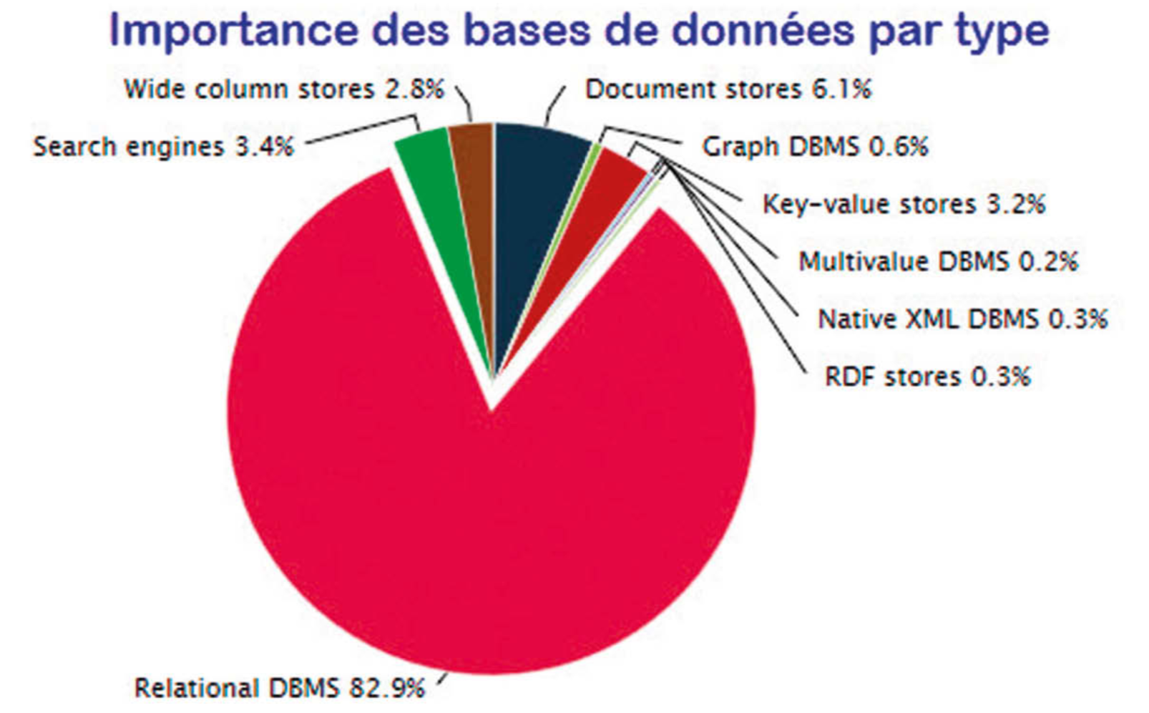
Typologie des bases de données
6ème génération ? – NewSQL
  « Le meilleur du NoSQL avec le meilleur des bases de données relationnelles »
  Nous en reparlerons en séances 6 et suivantes
Source : DB-Engines.com (2015)
Notes:
Objets
Souvent les SGBDR évoluent pour intégrer des notions objets. Oracle par exemple
Généralement, on modèlise objet et on implémente relationnel
Suite du cours centré sur le modèle objet
Un peu d'Histoire
Quelques dates phares dans le domaine des BD :
1961
Apparition du premier système que l'on nommera bien plus tard un SGBD : IDS (Integrated Data Storage) réalisé par la société General Electric. Il pose les bases du modèle réseau.
1965-1970
Les données sont traitées au moyen de systèmes de fichier. IBM développe le modèle hiérarchique avec IMS (Information Management System). IMS évolue vers IMS DB/DC (DataBase/DataCom) qui utilise le modèle réseau.
1970
À partir du début des années 1970, les universitaires s'intéressent aux BD et les font dès lors progresser plus sensiblement. Le modèle relationnel (cf. chapitres 3 Modèle relationnel : concepts, 4 Modèle relationnel : formes normales et 5 Modèle relationnel : algèbre) apparaît.
1972-1975
Premières conférences internationales sur le thème des BD. Début des travaux qui mèneront à la méthode Merise.
1976
Définition de la méthode Merise et publication du modèle Entité-Association. (cf. chapitre 2 Modèle entité-association)
1975-1980
Les premiers SGBDR sont diffusés, par exemple : SYSTEM-R d'IBM et INGRES de l'Université de Californie. Ils restent cependant, à ce stade, assez expérimentaux.
1980
Les SGBDR prennent leur essor et conquièrent peu à peu le marché des BD, remplaçant les SGBD hiérarchiques et réseaux. Les outils logiciels deviennent de plus en plus performants et ergonomiques.
1990
Dans les années 1990, les SGBDOO émergent peu à peu. Plus puissants que leurs équivalents relationnels, ils sont aussi plus complexes et ne se sont pas encore imposés à l'heure actuelle. Ils restent l'évolution future la plus probable en matière de BD.

Slide 6
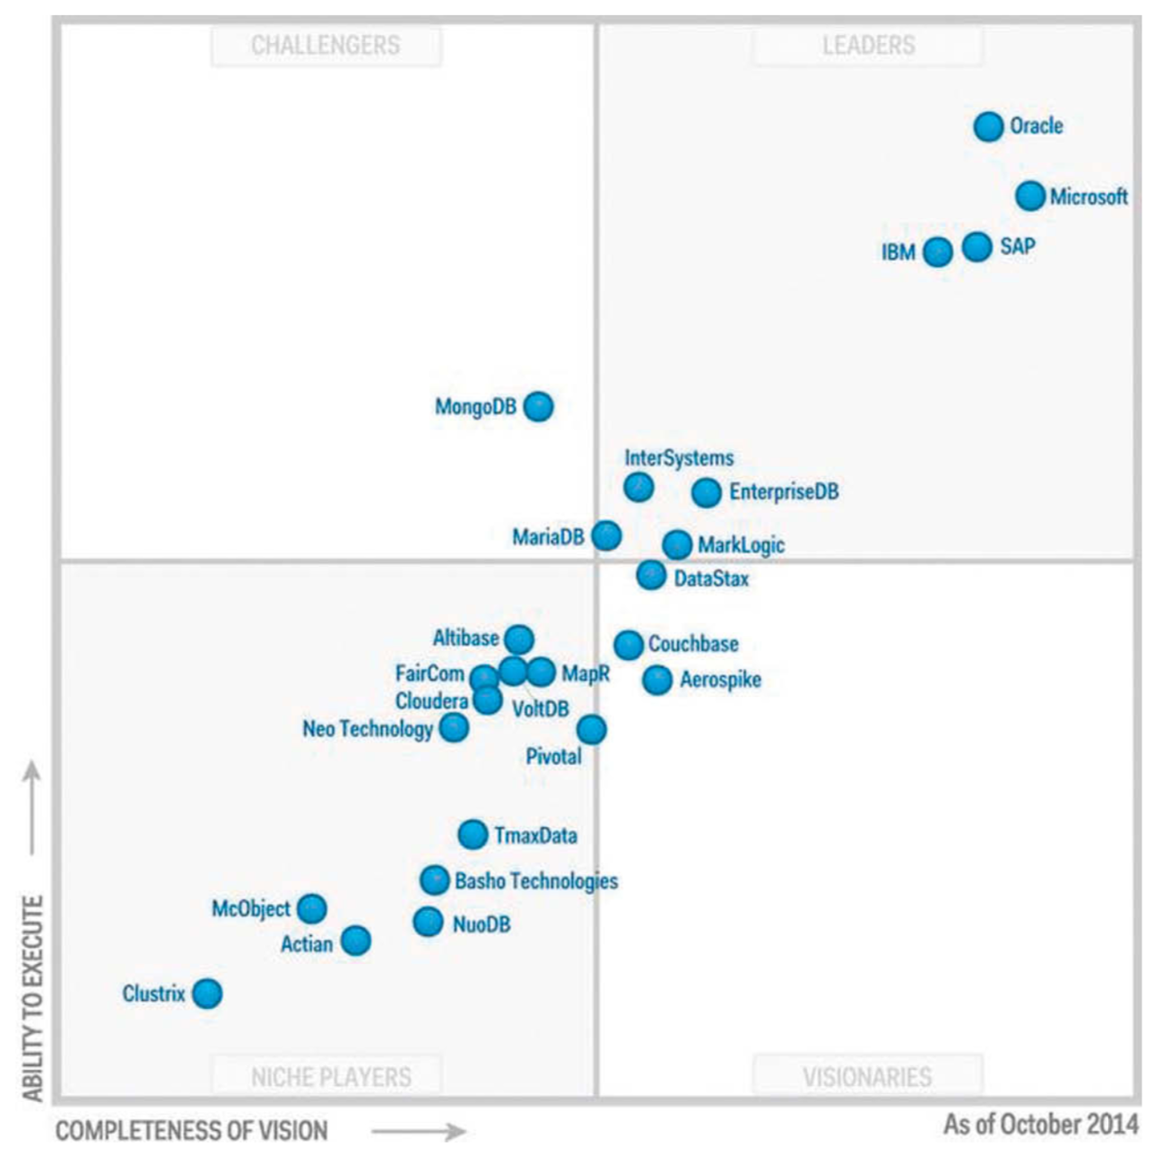
Typologie des bases de données
Notes:
Objets
Souvent les SGBDR évoluent pour intégrer des notions objets. Oracle par exemple
Généralement, on modèlise objet et on implémente relationnel
Suite du cours centré sur le modèle objet
Un peu d'Histoire
Quelques dates phares dans le domaine des BD :
1961
Apparition du premier système que l'on nommera bien plus tard un SGBD : IDS (Integrated Data Storage) réalisé par la société General Electric. Il pose les bases du modèle réseau.
1965-1970
Les données sont traitées au moyen de systèmes de fichier. IBM développe le modèle hiérarchique avec IMS (Information Management System). IMS évolue vers IMS DB/DC (DataBase/DataCom) qui utilise le modèle réseau.
1970
À partir du début des années 1970, les universitaires s'intéressent aux BD et les font dès lors progresser plus sensiblement. Le modèle relationnel (cf. chapitres 3 Modèle relationnel : concepts, 4 Modèle relationnel : formes normales et 5 Modèle relationnel : algèbre) apparaît.
1972-1975
Premières conférences internationales sur le thème des BD. Début des travaux qui mèneront à la méthode Merise.
1976
Définition de la méthode Merise et publication du modèle Entité-Association. (cf. chapitre 2 Modèle entité-association)
1975-1980
Les premiers SGBDR sont diffusés, par exemple : SYSTEM-R d'IBM et INGRES de l'Université de Californie. Ils restent cependant, à ce stade, assez expérimentaux.
1980
Les SGBDR prennent leur essor et conquièrent peu à peu le marché des BD, remplaçant les SGBD hiérarchiques et réseaux. Les outils logiciels deviennent de plus en plus performants et ergonomiques.
1990
Dans les années 1990, les SGBDOO émergent peu à peu. Plus puissants que leurs équivalents relationnels, ils sont aussi plus complexes et ne se sont pas encore imposés à l'heure actuelle. Ils restent l'évolution future la plus probable en matière de BD.

Slide 7
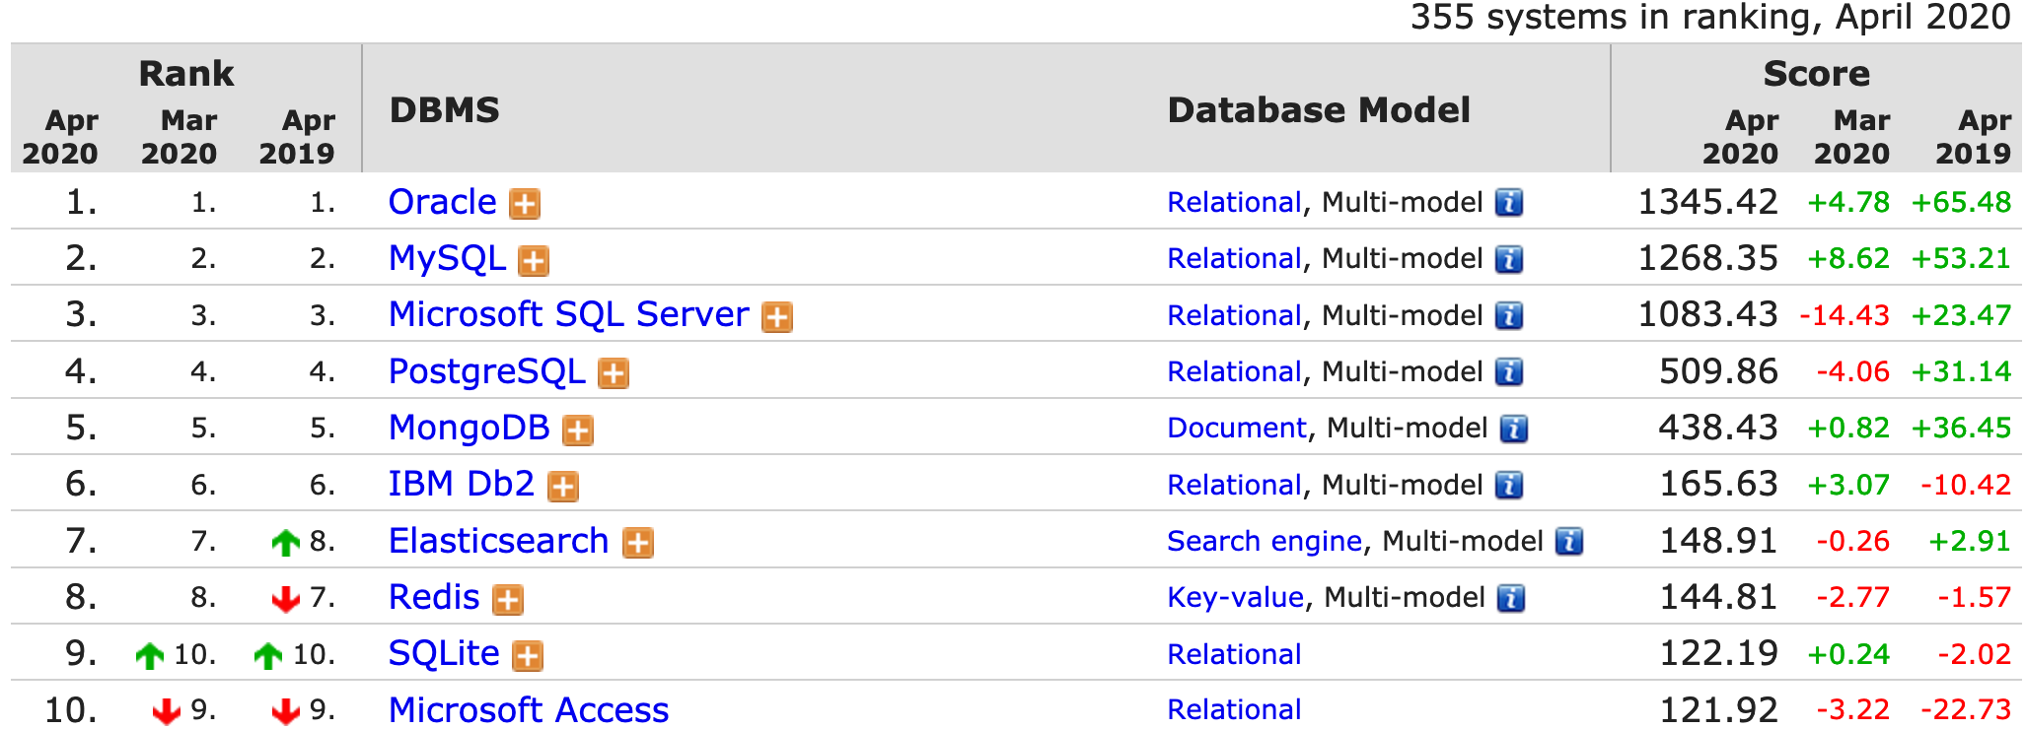
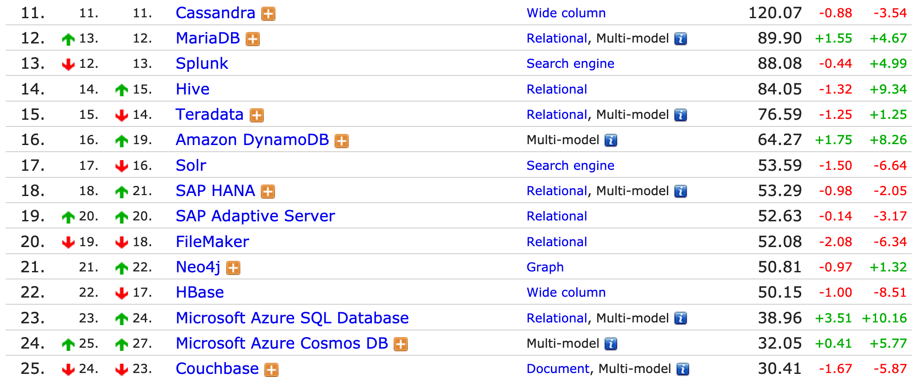
Positionnement des bases relationnelles
Une application sans base relationnelle fait aujourd’hui figure d’exception
Le marché dans les grandes entreprises est dominé par Oracle (chiffre d’affaires) et SQL Server (licences)
  Une offre qui couvre toute la gamme des besoins
    Des versions gratuites aux systèmes cloud et RAC
Web : bases Open Source
  Deux leaders : MySql et PostgreSql, avec un positionnement un peu différent
    MySql : Petites bases.
    PostgreSql : Bases de données de niveau entreprise, la rapidité d’accès est fortement accrue depuis les versions >= 9.
Source : https://db-engines.com/en/ranking
Notes:
Objets
Souvent les SGBDR évoluent pour intégrer des notions objets. Oracle par exemple
Généralement, on modèlise objet et on implémente relationnel
Suite du cours centré sur le modèle objet
Un peu d'Histoire
Quelques dates phares dans le domaine des BD :
1961
Apparition du premier système que l'on nommera bien plus tard un SGBD : IDS (Integrated Data Storage) réalisé par la société General Electric. Il pose les bases du modèle réseau.
1965-1970
Les données sont traitées au moyen de systèmes de fichier. IBM développe le modèle hiérarchique avec IMS (Information Management System). IMS évolue vers IMS DB/DC (DataBase/DataCom) qui utilise le modèle réseau.
1970
À partir du début des années 1970, les universitaires s'intéressent aux BD et les font dès lors progresser plus sensiblement. Le modèle relationnel (cf. chapitres 3 Modèle relationnel : concepts, 4 Modèle relationnel : formes normales et 5 Modèle relationnel : algèbre) apparaît.
1972-1975
Premières conférences internationales sur le thème des BD. Début des travaux qui mèneront à la méthode Merise.
1976
Définition de la méthode Merise et publication du modèle Entité-Association. (cf. chapitre 2 Modèle entité-association)
1975-1980
Les premiers SGBDR sont diffusés, par exemple : SYSTEM-R d'IBM et INGRES de l'Université de Californie. Ils restent cependant, à ce stade, assez expérimentaux.
1980
Les SGBDR prennent leur essor et conquièrent peu à peu le marché des BD, remplaçant les SGBD hiérarchiques et réseaux. Les outils logiciels deviennent de plus en plus performants et ergonomiques.
1990
Dans les années 1990, les SGBDOO émergent peu à peu. Plus puissants que leurs équivalents relationnels, ils sont aussi plus complexes et ne se sont pas encore imposés à l'heure actuelle. Ils restent l'évolution future la plus probable en matière de BD.

Slide 8
Bases de données relationnelles
PostgreSQL

Slide 9
PostgreSQL
PostgreSQL
  SGBD totalement open-source sous licence BSD
  Respecte la plupart des standards ANSI SQL 89, 92, 99, 2003, 2008, 2011, 2016. La version 12 supporte 160 des 179 fonctionnalités requises de la norme SQL:2016. Cf. https://docs.postgresql.fr/12/features.html, ce qui en fait l’un des SGBD les plus respectueux de la norme (avec SQL Server et IBM DB2 !)
  Reconnu pour son comportement stable et robuste. Peut supporter des volumes importants de données.
  Nombreux langages procéduraux : PL/pgSQL, Python, Perl, Tcl
  Réplication des données, clustering, tables partitionnées (>=v10)
  Performances élevées en lecture depuis la version 9, ainsi qu’en écriture.

Slide 10
PostgreSQL ou MySQL ?
Pourquoi pas MySQL ?
  MySQL n’est pas (plus) libre, contrairement à ce que l’on pense.
  Cf. Frédéric BROUARD, DBA Microsoft SQL Server et Oracle, le 11/8/2012, http://blog.developpez.com/sqlpro/p9136/langage-sql-norme/mysql_un_sgbdr_poudre_aux_yeux et les commentaires jusqu’en 2015.
PostgreSQL ou MySQL ?
  Bilan (plus ou moins personnel) :
    Si vous avez une base transactionnelle (ajout, suppression, modification d’enregistrements) et un nombre d’utilisateurs moyennement élevé ou important, privilégiez PostgreSQL.
    Si vous souhaitez utiliser un vrai SGBD open-source, respecter les normes ANSI SQL et que votre code SQL soit réutilisable et en partie portable, privilégiez PostgreSQL.
    Si votre base de données n’est pas transactionnelle et nécessite de « grandes » vitesses de lecture, privilégier MySQL (utilisation du moteur MyISAM) ou mieux MariaDB (cf. https://blog.mariadb.org/category/performance/), voire une base NoSQL (MariaDB !)
Comparaison des SGBDR :
https://en.wikipedia.org/wiki/Comparison_of_relational_database_management_systems

